Slide 1
ỦY BAN NHÂN DÂN HUYỆN AN LÃO
TRƯỜNG TIỂU HỌC QUANG TRUNG
Tin học 5
CÂY THƯ MỤC ( Tiết 1+ 2)
Giáo viên: Nguyễn Thị Mây

Slide 2


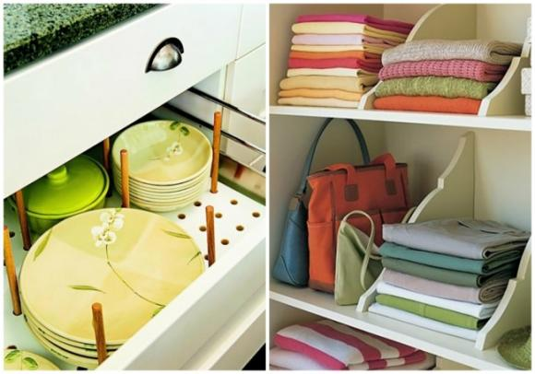
KHỞI ĐỘNG
Sắp xếp là gì? Sắp xếp các đồ vật hợp lí sẽ giúp gì cho em?
Sắp xếp là việc phân loại đồ vật, dữ liệu vào các nhóm sao cho đồ vật, dữ liệu trong mỗi nhóm có một số đặc điểm chung.
Sắp xếp các đồ vật hợp lí giúp tìm kiếm được nhanh hơn nhờ vào việc tìm kiếm theo quy tắc sắp xếp.

Slide 3
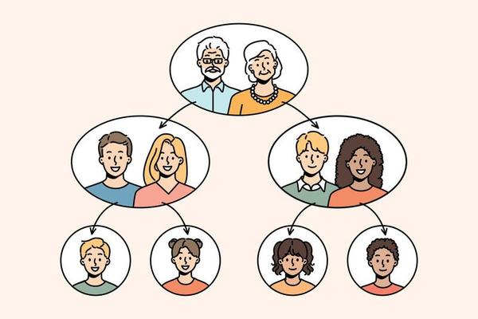
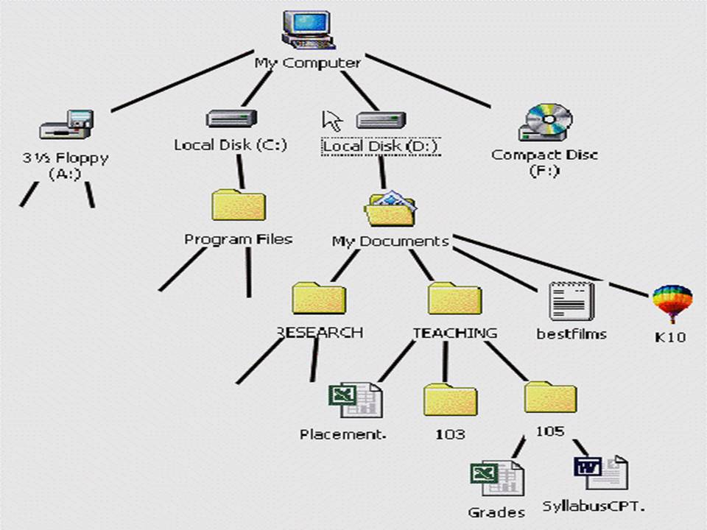
KHỞI ĐỘNG
Sơ đồ gia đình
Sơ đồ thư mục trong máy tính

Slide 4

KHỞI ĐỘNG
Thảo luận nhóm
Đọc tình huống phần Khởi động – SGK tr.19 và trả lời câu hỏi:
Trong chương trình Tin học lớp 3, em đã biết các tệp và thư mục trong máy tính được sắp xếp theo cấu trúc cây. Cấu trúc cây được sử dụng để biểu diễn một cách sắp xếp, phân loại cụ thể. Em cũng biết việc sắp xếp, phân loại hợp lí sẽ giúp em dễ tìm kiếm và tìm kiếm nhanh hơn. Vậy cách sắp xếp, phân loại thế nào là hợp lí? Cấu trúc cây thư mục thế nào là hợp lí?

Slide 5

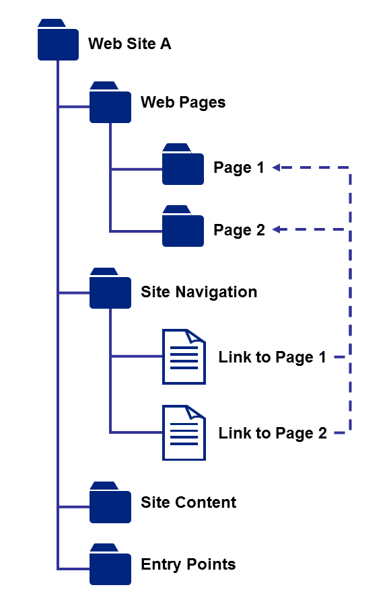
KHỞI ĐỘNG
  Cách sắp xếp, phân loại hợp lí là sắp xếp, phân loại bằng sơ đồ hình cây.
  Cấu trúc cây thư mục là hợp lí khi:
• Các tệp và thư mục được đặt tên theo một cách thống nhất.
• Các tệp cùng loại được sắp xếp vào một thư mục.

Slide 6

BÀI 4: CÂY THƯ MỤC

Slide 7
NỘI DUNG BÀI HỌC
01
02
03
Tạo thư mục với cấu trúc cây hợp lí
Công cụ tìm kiếm trên máy tính
Thực hành tạo cấu trúc cây thư mục và sử dụng công cụ tìm kiếm trên máy tính

Slide 8
1. TẠO THƯ MỤC VỚI
CẤU TRÚC CÂY HỢP LÍ

Slide 9
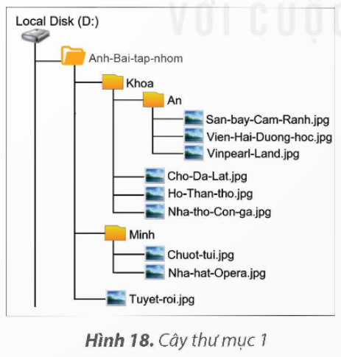
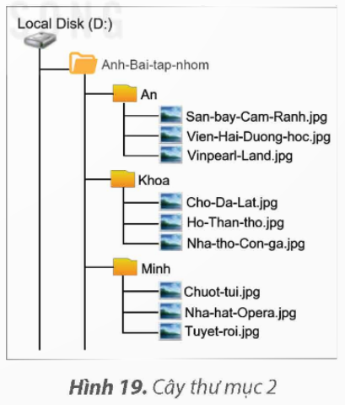
1. Tạo thư mục với cấu trúc cây hợp lí
THẢO LUẬN NHÓM
Đọc phần Hoạt động SGK tr.19, quan sát hai cây thư mục được minh hoạ trong Hình 18, Hình 19 và trả lời câu hỏi: Cây thư mục nào có cấu trúc hợp lí hơn? Tại sao?

Slide 10
1. Tạo thư mục với cấu trúc cây hợp lí
Các tệp ảnh của mỗi bạn được lưu trong một thư mục cùng cấp. Khi cần tìm ảnh của bạn nào thì chỉ cần vào thư mục mang tên bạn đó.
Các tệp ảnh được lưu ở nhiều thư mục không theo một quy tắc nào.
Cây thư mục ở Hình 19 hợp lí hơn.

Slide 11

1. Tạo thư mục với cấu trúc cây hợp lí
Việc đặt tên, phân loại, tạo cây thư mục dựa trên quy tắc:
  Đặt tên thư mục hoặc tệp theo một cách thống nhất. Tên cần rõ ràng, gợi nhớ nội dung của thư mục hoặc tệp.
  Phân loại tệp và sắp xếp vào các thư mục. Ví dụ:
• Phân theo loại tệp (tệp ảnh, phim, văn bản, trình chiếu,…).
• Phân theo thời gian (theo từng năm, từng tháng,...).
• Phân theo đối tượng (ảnh gia đình, ảnh bạn bè,…).

Slide 12

GHI NHỚ
• Sắp xếp các thư mục và tệp bằng cấu trúc cây hợp lí sẽ giúp tìm kiếm dễ dàng và tiết kiệm thời gian.
• Để có được cấu trúc cây hợp lí em cần phân loại các tệp theo các tiêu chí như thời gian, nội dung, loại tệp, người sở hữu,…

Slide 13


CÂU HỎI – SGK TR. 20
Tên của thư mục và tệp sẽ cho người sử dụng biết chủ đề của nội dung mà không cần mở thư mục và tệp đó.
Vì sao việc đặt tên cho thư mục và tệp lại quan trọng?
Nhờ tên thư mục và tệp mà người sử dụng có thể tìm kiếm một thư mục và tệp nhanh chóng và hiệu quả hơn.

Slide 14
2. CÔNG CỤ TÌM KIẾM
TRÊN MÁY TÍNH

Slide 15
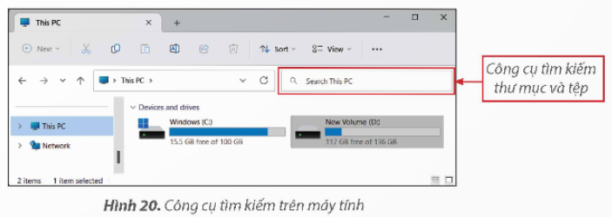
2. Công cụ tìm kiếm trên máy tính
Máy tính cung cấp công cụ tìm kiếm thư mục và tệp, công cụ này nằm trong cửa sổ phần mềm File Explorer.

Slide 16
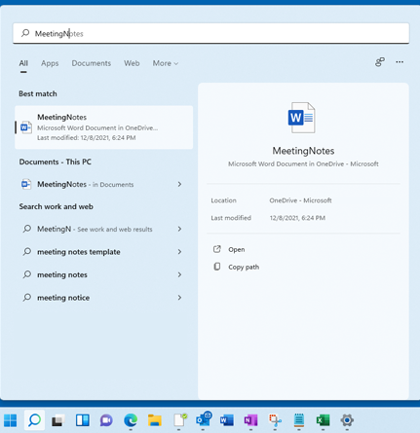
2. Công cụ tìm kiếm trên máy tính
Công cụ tìm kiếm rất hữu ích trong trường hợp người sử dụng chỉ nhớ được tên hoặc một phần tên thư mục và tệp mà không nhớ chính xác thư mục và tệp đó được lưu ở đâu.

Slide 17
GHI NHỚ
• Công cụ tìm kiếm trên máy tính được cung cấp trong cửa sổ phần mềm File Explorer.
• Sử dụng công cụ tìm kiếm trên máy tính em sẽ nhanh chóng tìm thấy thư mục và tệp muốn tìm.

Slide 18
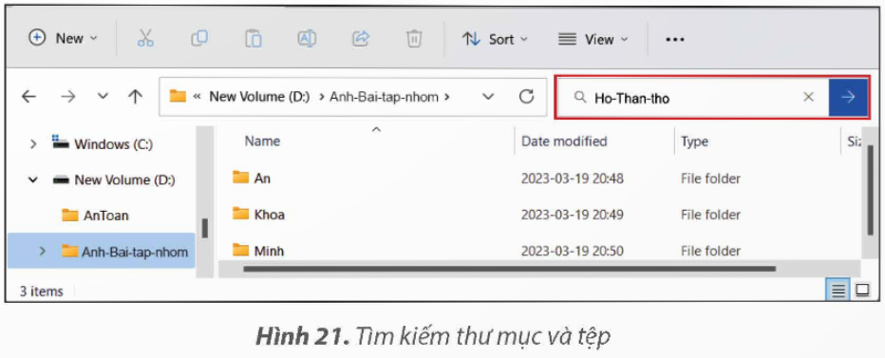
CÂU HỎI – SGK TR. 21
Quan sát hình 21 và chọn phương án trả lời đúng:
Sau khi nhập cụm từ Ho-Than-tho vào ô tìm kiếm và nhấn phím Enter thì công cụ tìm kiếm sẽ tìm kiếm thư mục hoặc tệp có tên Ho-Than-tho ở đâu?
A. Trong ổ đĩa D:. B. Trong thư mục Anh-Bai-tap-nhom.
C. Trong máy tính. D. Trong thư mục An.

Slide 19
3. THỰC HÀNH TẠO CẤU TRÚC
CÂY THƯ MỤC VÀ SỬ DỤNG
CÔNG CỤ TÌM KIẾM TRÊN MÁY TÍNH

Slide 20
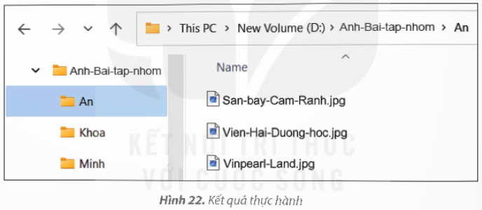
Nhiệm vụ 1: Tạo cây thư mục có cấu trúc như Hình 19
  Bước 1: Mở cửa sổ This PC.
  Bước 2: Nháy chuột vào ổ đĩa D: trong khung bên trái của cửa sổ This PC.
  Bước 3: Tạo thư mục có tên Anh-Bai-tap-nhom.
  Bước 4: Nháy đúp chuột vào biểu tượng thư mục Anh-Bai-tap-nhom vừa tạo để mở thư mục.

Slide 21
Nhiệm vụ 1: Tạo cây thư mục có cấu trúc như Hình 19
  Bước 5: Tạo ba thư mục có tên lần lượt là An, Minh, Khoa.
  Bước 6: Sao chép các tệp ảnh của mỗi bạn vào thư mục có tên tương ứng để được kết quả tương tự như Hình 22.

Slide 22

Nhiệm vụ 2: Khoa đã hoàn thành việc tạo bài trình chiếu có tên Ki-nghi-he và lưu lại trên ổ D: của máy tính nhưng không nhớ cụ thể ở thư mục nào. Em hãy giúp Khoa tìm lại tệp trình chiếu bằng công cụ tìm kiếm trên máy tính.

Slide 23
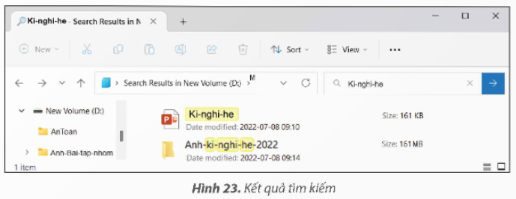
  Bước 1: Mở cửa sổ This PC.
  Bước 2: Nháy chuột vào ổ đĩa D: trong khung bên trái của cửa sổ This PC.

Slide 24
  Bước 3: Nháy chuột vào ô tìm kiếm, nhập tên bài trình chiếu là Ki-nghi-he và nhấn phím Enter. Kết quả tìm kiếm là các tệp và thư mục có tên chứa từ khoá sẽ được hiển thị trên cửa sổ tương tự như Hình 23.

Slide 25
  Em nháy đúp chuột vào tên tệp để mở hoặc nháy nút phải chuột vào tên tệp và chọn Open file location để mở thư mục lưu tệp.

Slide 26
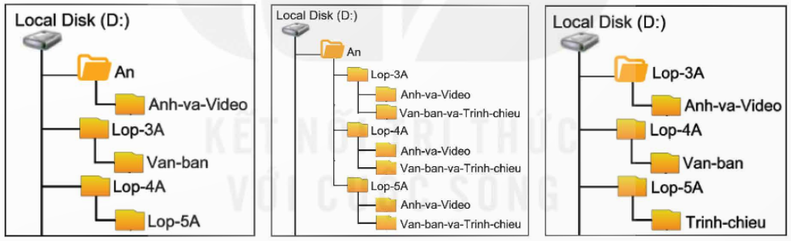
LUYỆN TẬP
Câu 1. Theo em, phương án nào là hợp lí để tạo cây thư mục lưu trữ các tệp của bạn An trong thư mục cá nhân?
A
B
C

Slide 27
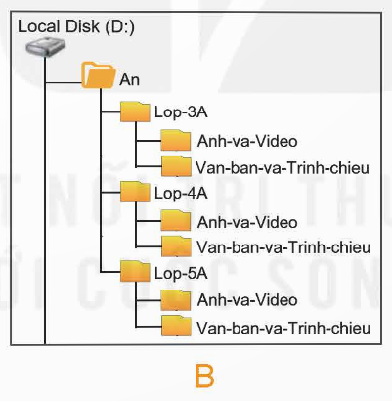
LUYỆN TẬP
Câu 2. Em hãy thực hành tạo cây thư mục trên máy tính theo phương án em đã chọn ở Câu 1.

Slide 28








TRÒ CHƠI NÉM VÒNG
Notes:
GV bấm vào các vòng để mở câu hỏi, bấm vào hình mũi tên để chuyển sang phần Vận dụng.

Slide 29

Câu 1: Tệp Chua-Mot-Cot.jpg cần được sắp xếp vào thư mục nào?
A. Thư mục văn bản.
C. Thư mục video.
B. Thư mục ảnh.
B. Thư mục ảnh.
D. Thư mục trình chiếu.
Notes:
GV bấm vào hình mũi tên để trở lại slide chọn câu.

Slide 30
Câu 2: Phát biểu nào sau đây sai?
A. Các tệp được sắp xếp trong các thư mục để dễ quản lí và tìm kiếm.
C. Số lượng các tệp và thư mục trong một máy tính rất lớn.
B. Tên thư mục hoặc tệp cần
rõ ràng, gợi nhớ nội dung của thư mục hoặc tệp.
D. Trong một thư mục có thể có nhiều tệp cùng tên.
D. Trong một thư mục có thể có nhiều tệp cùng tên.
Notes:
GV bấm vào hình mũi tên để trở lại slide chọn câu.

Slide 31
Câu 3: Công cụ tìm kiếm trên máy tính được cung cấp trong
cửa sổ phần mềm nào?
A. File Explorer.
A. File Explorer.
C. UniKey.
B. Get Help.
D. Settings.
Notes:
GV bấm vào hình mũi tên để trở lại slide chọn câu.

Slide 32
Câu 4: Để mở thư mục lưu tệp, em thực hiện như thế nào?
A. Nháy phải chuột vào tên tệp và chọn Show more options.
C. Nháy phải chuột vào tên tệp và chọn Open with.
B. Nháy phải chuột vào tên tệp và chọn Open file location.
B. Nháy phải chuột vào tên tệp và chọn Open file location.
D. Nháy phải chuột vào tên tệp và chọn Compress to ZIP file.
Notes:
GV bấm vào hình mũi tên để trở lại slide chọn câu.

Slide 33
Câu 5: Phát biểu nào sau đây sai?
A. Để có được cấu trúc cây hợp lí em cần phân loại các tệp theo
các tiêu chí như thời gian, nội dung,
loại tệp, người sở hữu,…
C. Việc sắp xếp các thư mục và tệp là không cần thiết.
C. Việc sắp xếp các thư mục và tệp là không cần thiết.
B. Công cụ tìm kiếm rất hữu ích khi em chỉ nhớ được tên hoặc một phần tên tệp mà không nhớ chính xác tệp đó được lưu ở thư mục nào.
D. Sắp xếp các thư mục và tệp bằng cấu trúc cây hợp lí sẽ giúp tìm kiếm dễ dàng và tiết kiệm thời gian.
Notes:
GV bấm vào hình mũi tên để trở lại slide chọn câu.

Slide 34

VẬN DỤNG
Nhiệm vụ
Em hãy vận dụng những kiến thức trong bài để đặt lại tên, phân loại, sắp xếp các thư mục và tệp trong thư mục của em trên máy tính thực hành ở trường.
Lưu ý: Không thay đổi cấu trúc các thư mục khác trên máy tính.

Slide 35

DẶN DÒ VỀ NHÀ
Ôn lại các kiến thức đã học ở Bài 4.
01
Đọc và chuẩn bị trước Bài 5: Bản quyền nội dung thông tin.
02

Slide 36
CẢM ƠN CÁC EM ĐÃ
LẮNG NGHE, HẸN GẶP LẠI!

